Slide 1


LLM-basierte Linking-Strategien (u.a. zwischen OCLC und GND)
114. BiblioCon 2026 – Analog trifft Algorithmus
21.05.2026, 9:00 Uhr, Raum V/5
http://performing-arts.eu
Jan Smendek · Universitätsbibliothek Johann Christian Senckenberg
Notes:
Ich arbeite erst seit Anfang letzten Jahr an der Uni-Bibliothek in FFM → viele bibliothekarische Begriffe und Themen noch neu sind
Stelle einen experimentellen Workflow vor, wie Personen auf GND-Normdaten verlinkt werden können
Technisch verantwortlich von Suchportal FID DK
u.a. spezialisiertes Suchportal der Darstellenden Künste (Theater, Tanz, etc.)

Slide 2
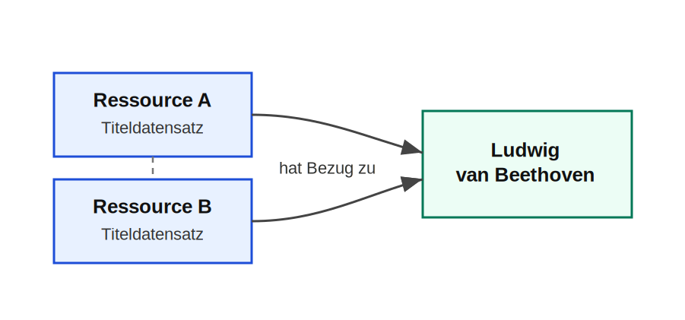
Das Ausgangsproblem: Personen eindeutig identifizieren
Person | Kontext | Gesuchte Verknüpfung
Ludwig van Beethoven | 1770-1827 | https://d-nb.info/gnd/118508288
Ludwig van Beethoven | 1712-1773, Musiker, Kapellmeister | https://d-nb.info/gnd/135916488
Notes:
Eine meiner Aufgaben ist das automatisierte Mapping von Metadaten auf unser Datenmodell und der Import in das Suchportal
Oft das Problem, das in Metadaten nur Personennamen referenziert sind (A, B → Beethoven)
Namen alleine für Suchsysteme nicht eindeutig genug z.B. Titel X von Beethoven, welcher Beethoven? Kontext? GND-ID?
Ausgangsproblem: Unser FID-Suchportal braucht Normdaten, idealerweise GND-ID, um eine Person eindeutig referenzieren zu können
Dadurch können dann verschiedene Datensätze im Suchportal verknüpft werden
3 Kategorien: 1. nur Name, 2. Name + Kontext, 3. Name + Identifier z.B. GND
Wenn Name + Kontext, wie GND-ID

Slide 3
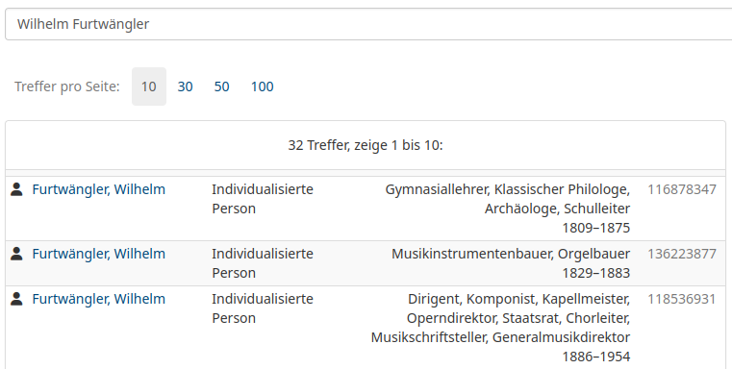
Suche nach Personen in lobid
{"a": "Furtwängler, Wilhelm,"},
{"d": "1886-1954,"},
{"e": "conductor,"},
{"e": "interviewee."},
Notes:
Lobid: Namenssuche mit mehreren Treffern
→ Reines Namensmatching unzureichend
→es braucht mindestens Kontext
Personendaten heterogen: Schreibweisen, Kontext
Kann ein Large Language Model den richtigen Treffer bestimmen? → nächste Folie

Slide 4
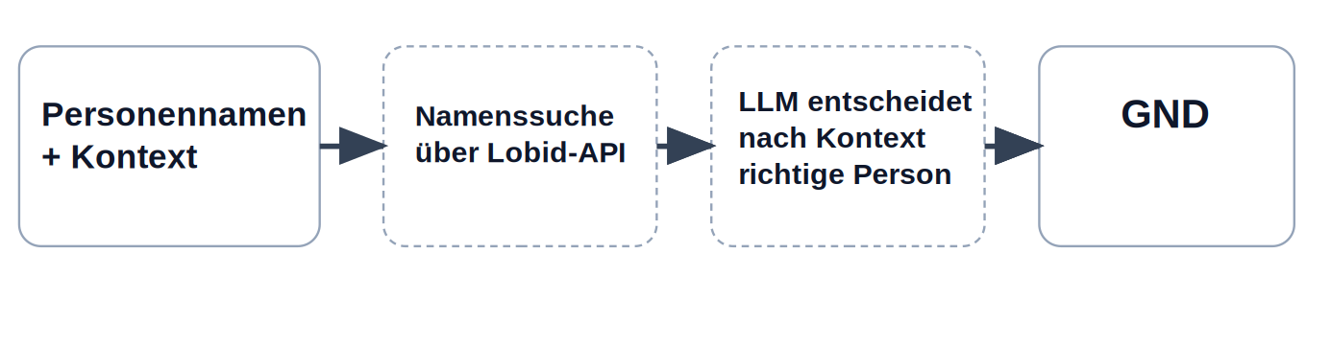
Ausgangsidee: LLM entscheidet richtigen GND-Eintrag
Furtwängler, Wilhelm, 1886-1954, Dirigent
Probleme: Mehrdeutigkeiten, LLM Halluzination, Überprüfbarkeit, Reproduzierbarkeit
Notes:
Ziel: automatisiert Personen mit GND verknüpfen
Namen und Kontext aus Datensatz extrahieren
Namen bei Lobid über API suchen
Liste von Treffern LLM zur Verfügung stellen, mit Kontext vergleichen und entscheiden lassen
LLM können viel erzählen, wenn der Tag lang ist
Wie lässt sich LLM-Entscheidung überprüfen? → nächste Folie

Slide 5
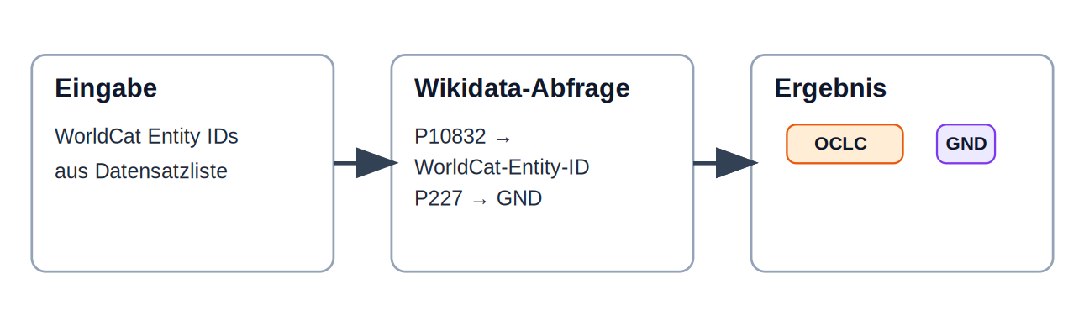
Wie lässt sich die LLM-Entscheidung überprüfen?
[
"https://id.oclc.org/worldcat/entity/E39PBJgHdJ667fdPh4D73V3vpP": "https://d-nb.info/gnd/1193183499",
...
]
(1058 Referenzfälle für die Evaluation)
→ Mit den Testdaten ist eine Überprüfung der Ergebnisse möglich.
Notes:
Ich brauche einen Testdatensatz zur Evaluation!
Ein Teil meines Datensatzes hat WorldCat-Entity-IDs
Königsweg wäre direkt von oclc die gnd-Id zu bekommen → Keine OCLC-Meridian-Subscription
Alternative: Wikidata-Einträge besitzen zum Teil WorldCat-Entity-ID und GND-ID
Skript crawlt WorldCat-Ids
Wörterbuch WorldCat-Entity-ID → GND
→ Ich kann Workflow testen: Eingabe: Person und Kontext → LLM entscheidet → Überprüfung mit „Wörterbuch“
→ Der Testdatensatz ist kein perfekter Goldstandard, aber ein praktikabler Referenzdatensatz zur quantitativen Evaluation.

Slide 6
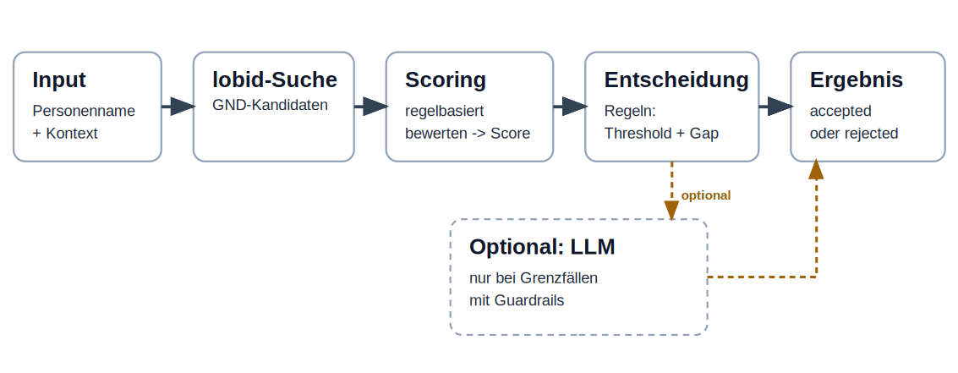
Authority-Linker im Überblick
Standard: Regelbasierte Prüfung
Bei Unsicherheiten → LLM
→ schnellere Abarbeitung
→ Kostenreduktion
(Mistral Large 3)
Notes:
Praktische Realisierung Authority Linker: Kommandozeilentool und Funktionssammlung
Personendaten mit u.a. Name, Lebensdaten, Beruf, Titeldaten, Titeljahr, Systemmatik
Suche Person bei Lobid
Regelbasierte Bewertung: Schreibweisen des Namens, Lebensdaten, Tätigkeitsbereich, Systematik stimmig? = Score
Grenzwertig? Höhe Score? Score Zweitplatzierter?
Unklare Fälle: LLM bekommt Top-3 Kandidaten, LLM darf auswählen oder ablehnen
Guardrails: Nach LLM-Entscheidung nochmals regelbasierte Prüfung (stimmen Kontextdaten wirklich)

Slide 7
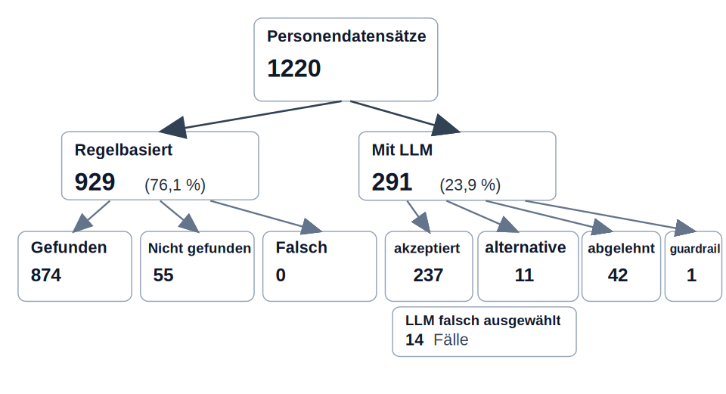
Ergebnisse mit Testdaten
Notes:
LLM kann Kontext besser erkennen und einordnen
Regelbasiert nicht gefunden: zu wenig Kontext
LLM:
Ca. 91% der GND-IDs konnten korrekt gefunden werden
3/4 regelbasiert, 1/4 LLM-gestützt

Slide 8
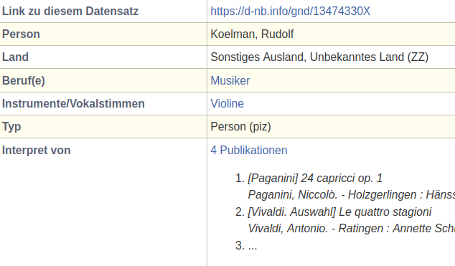
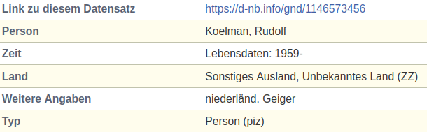
Fallbeispiel: LLM lag falsch(?)
{"a": "Koelman, Rudolf,"},
{"d": "1959-"},
{"e": "instrumentalist,"},
{"e": "instructor."},
Screenshots: DNB-Portal, GND-Daten unter CC0 1.0, abgerufen am 15.05.2026.
LLM: Beste Übereinstimmung basierend auf Name, Geburtsjahr und Hinweisen aus Personenangaben.
Notes:
Vergleich Parameter: rechts Datensatz, der in WD verlinkt, LLM hat linken Datensatz gewählt
Links gewählt, weil Lebensdaten
Testdatensatz korrekt?
→ Evaluation gegen Wikidata/GND-Referenzdaten misst nicht nur Modellfehler, sondern auch Datenqualitäts- und Dublettenprobleme.“

Slide 9
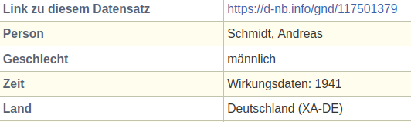
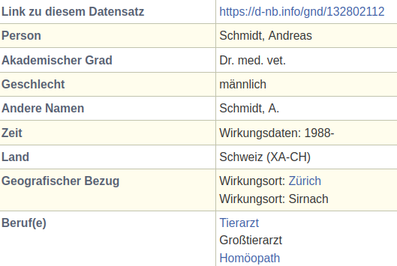
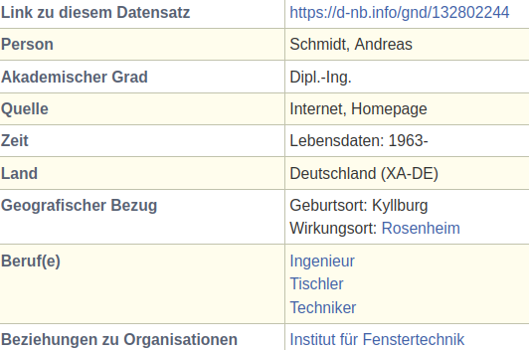
Fallbeispiel: LLM abgelehnt
{"a": "Schmidt, Andreas,"},
{"d": "1960-"},
{"e": "singer."},
Screenshots: DNB-Portal, GND-Daten unter CC0 1.0, abgerufen am 15.05.2026.
"LLM: Kein Kandidat stimmt mit dem Geburtsjahr (1960) oder der Rolle (singer) überein. Keine ausreichende Evidenz für eine Übereinstimmung."
Notes:
Gesucht war Andreas Schmidt
LLM wurden diese 3 Kandidaten vorgelegt
alle abgelehnt
Andreas Schmidt Allerweltsname → Lange Liste
Richtiger Kandidat wurde vom Scoring durch die Top-3 abgeschnitten

Slide 10
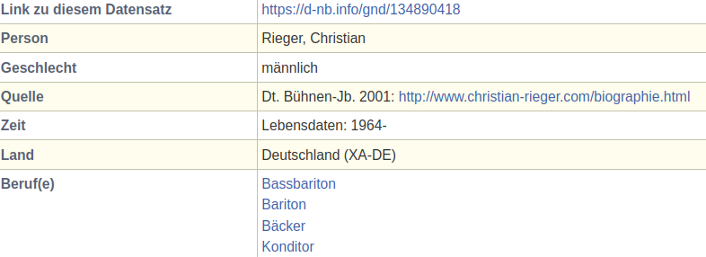
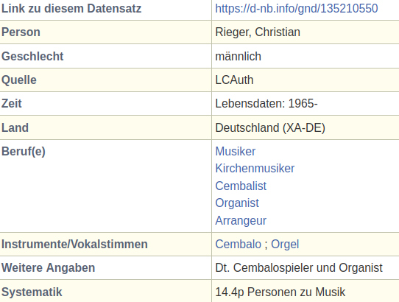
Fallbeispiel: LLM wählte zweiten Kandidaten
{"a": "Rieger, Christian"},
{"c": "(Baritone),"},
{"e": "performer."},
Screenshots: DNB-Portal, GND-Daten unter CC0 1.0, abgerufen am 15.05.2026.
Notes:
Personenkontext ohne Lebensdaten
Nicht der erste Treffer ist der beste Treffer
→ Stärke vom LLM ist die Erkennung „(Baritone),“ = Bariton

Slide 11
Fazit und Ausblick
Fazit: Strategien für LLM-gestütztes Authority Linking
Zu wenig Kontext: Scorer weist ab → keine LLM-Entscheidung → geringeres Halluzinationsrisiko
Eindeutiger Kontext + eindeutiger Score: regelbasierte Entscheidung → kein LLM nötig → weniger Kosten und Ressourcen
Grenzfälle mit ausreichend Kontext: LLM als Entscheidungsunterstützung → Kandidat wählen oder ablehnen
Evaluation ist zentral: Referenzdatensatz nötig, um Trefferquote, Fehlentscheidungen und Grenzfälle statistisch bewerten zu können
Ausblick
Scoring- und Grenzwert-Parameter optimieren
mehr Kontextparameter in Regelprüfung (z. B. Geographika / Orte)
Vergleich kleinerer/effizienter Modelle
Prompt-Optimierung: bessere Erkennung von Dubletten

Slide 12
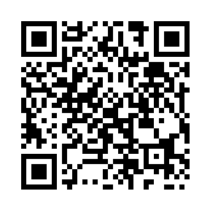
Danke! Fragen?
Feedback und Kontakt:
Jan Smendek
Universitätsbibliothek Frankfurt am Main
FID Darstellende Kunst
http://performing-arts.eu
j.smendek@ub.uni-frankfurt.de
https://github.com/ubffm/authority-linker
Notes:
OCLC → GND?
Person + Kontext von WorldCat → Authority Linker → GND
Warum nicht nur Wikidata als Mapping-Brücke nutzen?
Antwort: Weil Wikidata nicht vollständig ist, P10832/P227 nicht überall vorhanden sind und du auch produktiv Datensätze ohne vorhandene Referenzverknüpfung bearbeiten willst.
Wie reproduzierbar ist das LLM-Ergebnis?
Antwort: Nur in den Borderline-Fällen eingesetzt; regelbasierte Scores und Debugfelder bleiben nachvollziehbar; LLM-Ausgabe ist auf accept_best, choose_alternative, reject_all begrenzt.

